Slide 1
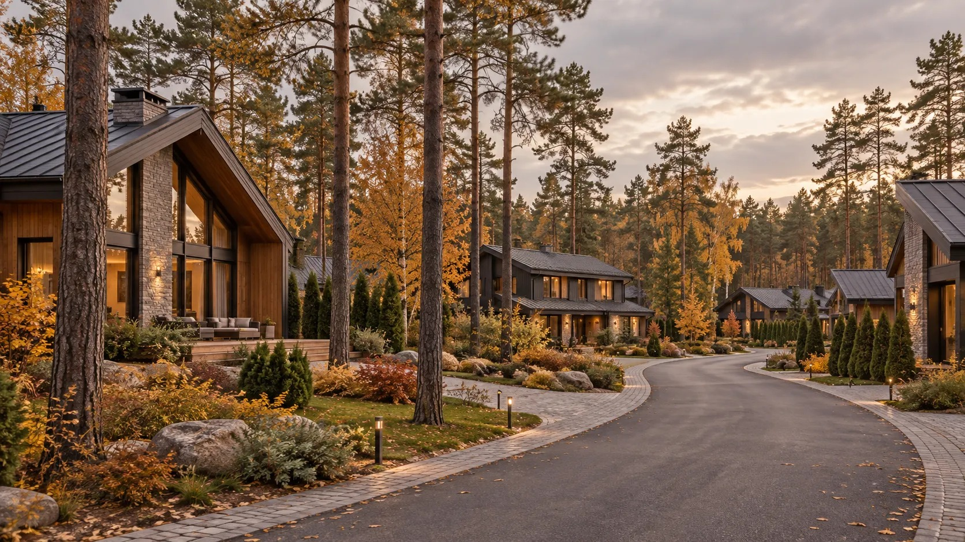

СИСТЕМНЫЙ ПОДХОД К ПРИВЛЕЧЕНИЮ КЛИЕНТОВ В ПОСЁЛОК БЕЗ МАРКЕТИНГОВОГО БЮДЖЕТА
Система из трёх каналов: UGC-контент • агенты влияния • партнёрский трафик
ШКУРКО МАРИНА
управляющий партнёр, сооснователь Puzzle Realty
Конференция «Маркетинг коттеджных посёлков», СПб / ЛО
Notes:
СЛАЙД 1. Визуал по ТЗ: фото посёлка в ЛО (осенний кадр), поверх — полупрозрачная плашка с текстом. Внизу: логотип агентства, имя спикера, название конференции.

Slide 2
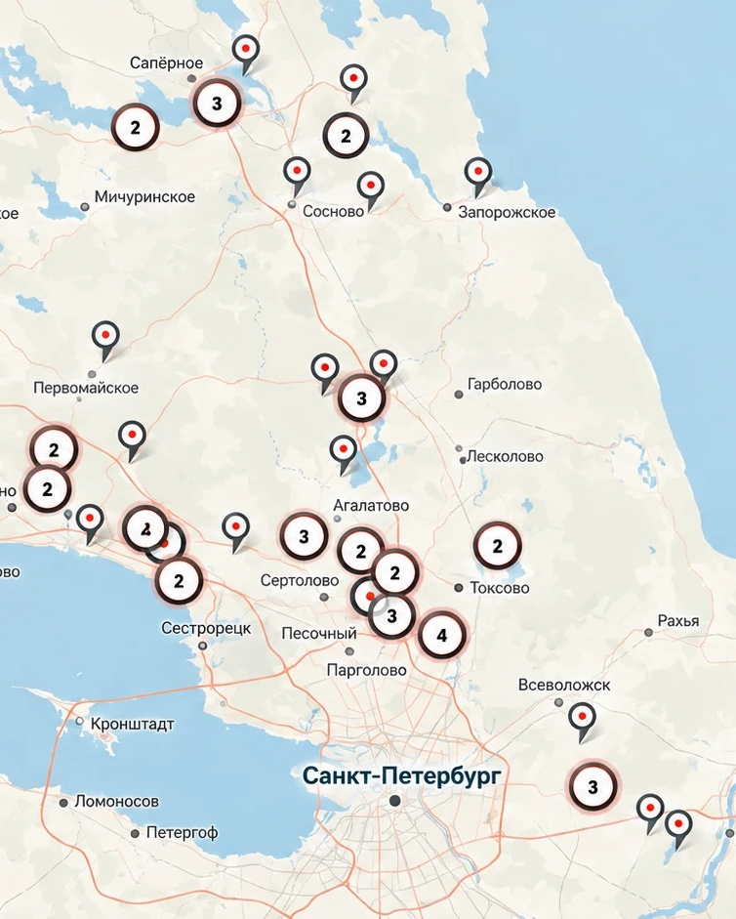
ПРОБЛЕМА
БЮДЖЕТ 0 ₽. ПОСЁЛОК ПРОДАВАТЬ НАДО.
244
Конкуренция КП в ЛО
в продаже 244 коттеджных посёлка от застройщика
сезон
Сезонность
короткий строительный сезон
CPL ↑
Digital: контекст, таргет
стоимость лида растёт каждый год
Что делать, если платный трафик недоступен, а продажи нужны?
Notes:
СЛАЙД 2. Визуал по ТЗ: карта ЛО с точками посёлков + график роста стоимости лида (график добавить по своим цифрам). Три блока: конкуренция, сезонность, digital.

Slide 3
НУЛЕВОЙ БЮДЖЕТ — ЭТО НЕ ОТСУТСТВИЕ МАРКЕТИНГА
UGC-
КОНТЕНТ
АГЕНТЫ
ВЛИЯНИЯ
ПАРТНЁРСКИЙ
ТРАФИК
+ CRM
UGC-контент + Агенты влияния + Партнёрский трафик + CRM = управляемый поток лидов
Три канала, которые работают бесплатно — если выстроить их в систему.
Notes:
СЛАЙД 3. Визуал по ТЗ: схема из трёх кругов, сходящихся в одну воронку.

Slide 4

БЛОК 1
UGC-КОНТЕНТ
REELS / КЛИПЫ / СТОРИС*
МЕССЕНДЖЕРЫ
ЭКСПЕРТНЫЙ ТЕКСТ
Атмосфера: шум леса, вид из окна
Telegram-канал «горячих» предложений
Как выбрать участок
Проверка объекта перед показом
Что проверить зимой
WhatsApp / Тг / Макс: поздравления с фото
Контент создаёт не маркетолог, а локация и клиенты
«Директор отвечает на вопросы»
Как проверить коммуникации
Рассылки только по согласию
* Instagram принадлежит Meta Platforms Inc., деятельность которой признана экстремистской и запрещена на территории РФ.
Notes:
СЛАЙД 4. Три колонки: Reels/клипы/сторис • мессенджеры • экспертный текст. Сноска про Instagram обязательна.

Slide 5
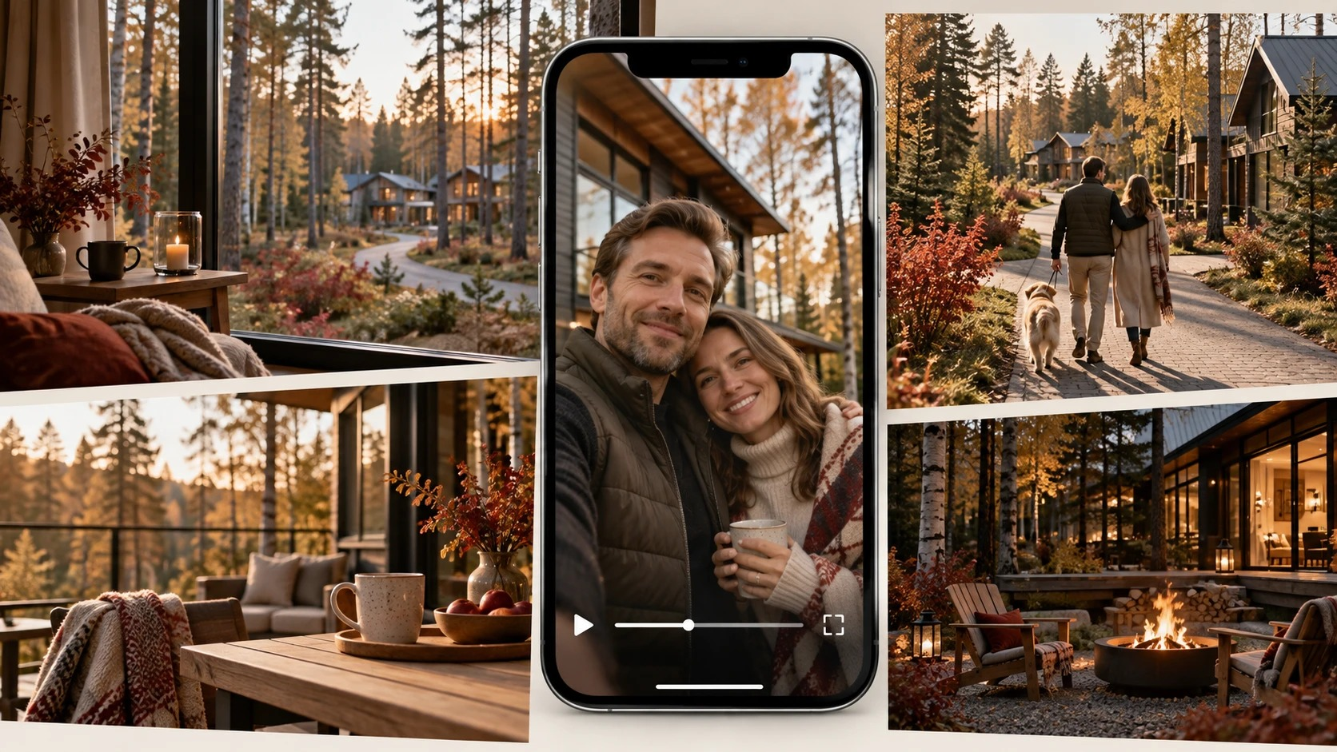
UGC РУКАМИ КЛИЕНТОВ
ЛУЧШИЙ КОНТЕНТ — ТОТ, КОТОРЫЙ СНЯЛИ ВАШИ КЛИЕНТЫ
1. Видео-интервью после сделки (1 минута)
«Почему выбрали этот посёлок?»
«Что понравилось в доме?»
«Что бы сказали тем, кто сомневается?»
2. Контент из реальной жизни
Фото и короткие видео клиентов:
первый день в новом доме
вид из окна и территория
Стоимость такого контента — 0 ₽.
Конверсия — выше, чем у рекламы.
Использовать — только с разрешения клиента.
прогулка по посёлку
обустройство дома и участка
впечатления после переезда
Notes:
СЛАЙД 5. Визуал по ТЗ: атмосферные фото/видео от жителей.

Slide 6
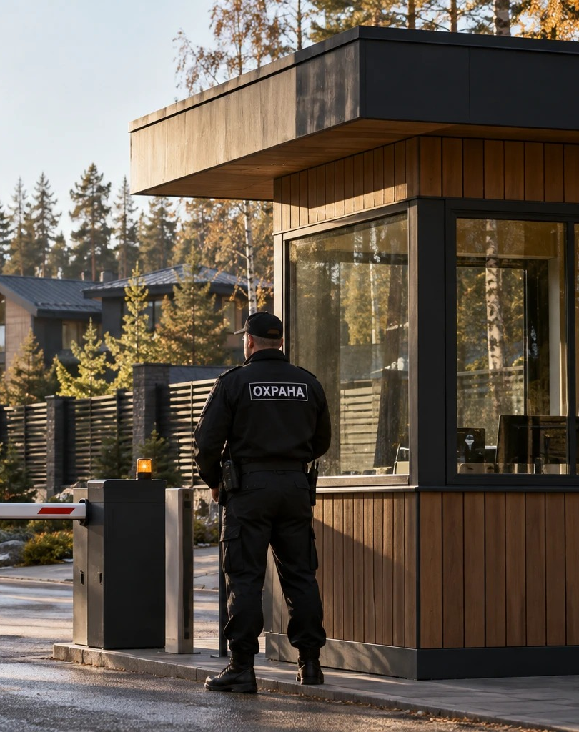
БЛОК 2 · АГЕНТЫ ВЛИЯНИЯ
ХРАНИТЕЛИ ПОСЁЛКОВ — ВАШИ ВНЕШТАТНЫЕ АГЕНТЫ
охрана, коменданты, управляющие
КТО
визитки + небольшой гостинец (кофе, конфеты)
ЧТО
10% от вознаграждения — озвучить сумму в рублях
МОТИВАЦИЯ
«Если кто-то спросит, не продаётся ли дом рядом — дайте мою визитку»
СКРИПТ
Имя Фамилия
+7 (___) ___-__-__
Notes:
СЛАЙД 6. Визуал по ТЗ: фото поста охраны / коменданта + образец визитки (в макете — условная визитка, заменить на реальную).

Slide 7
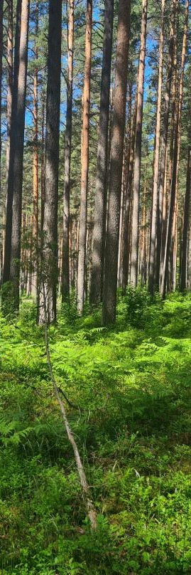
МЕСТНЫЕ ЧАТЫ И СОСЕДСКИЙ МАРКЕТИНГ
СНАЧАЛА ПОЛЬЗА. ПОТОМ ПРОДАЖА.
ЧАТЫ ПОСЁЛКОВ
СОСЕДСКИЙ МАРКЕТИНГ
Не рекламироваться в лоб
Листовки в почтовые ящики / журнал Puzzle Media
Подсказать: стройматериалы, трактор, сантехник
«Хотите, чтобы рядом поселились приятные люди? Посоветуйте наш посёлок друзьям — вам 10%»
Стать авторитетом → сами спросят про участок
Люди заинтересованы в хороших соседях и деньгах
Сосед — самый мотивированный продавец вашего посёлка.
Notes:
СЛАЙД 7. Левая колонка — чаты; правая — соседский маркетинг.

Slide 8
10%
1
Скрипт для клиента
«Иван Иванович, если друзья захотят переехать за город — привезите их ко мне. Даже если сделка через год — 10% от нашего вознаграждения».
2
Digital-открытки
Не просто картинка: голосовое или видео-поздравление лично от менеджера — повод напомнить о себе.
10% — НЕ СКИДКА. ЭТО ИНСТРУМЕНТ.
С праздником!
▶ видео от менеджера
Программа лояльности
3
Фиксация в CRM
Лид закреплён за тем, кто привёл. Выплата — быстро, без сокращений.
закреплён за: …
Notes:
СЛАЙД 8. Визуал по ТЗ: образец открытки + скриншот CRM. В макете — условные мини-иллюстрации, заменить на реальную открытку и скриншот вашей CRM.

Slide 9
БЛОК 3 · ПАРТНЁРСКИЙ ТРАФИК (B2B)
ГОРОДСКИЕ АГЕНТЫ — ИСТОЧНИК КЛИЕНТОВ, КОТОРЫЕ УЖЕ ХОТЯТ КУПИТЬ
ПАРТНЁРСКАЯ ПАМЯТКА
контакты + УТП (10% от вознаграждения) + фраза «вы получаете 10% агентских без участия в сделке»
10%
ПАРТНЁРСКАЯ ПАМЯТКА
лично в 5–10 агентств • профессиональные чаты • напоминание на городских показах
агентских без участия в сделке
КАНАЛЫ
вы отдаёте «городских» клиентов — они загородных
ВЗАИМНОСТЬ
Ваше имя • телефон • Telegram
Сарафанное радио среди коллег работает быстрее, чем любой платный лид.
Notes:
СЛАЙД 9. Визуал по ТЗ: макет партнёрской памятки (можно взять с собой). В макете — условный вид, заменить на реальную памятку А5.

Slide 10
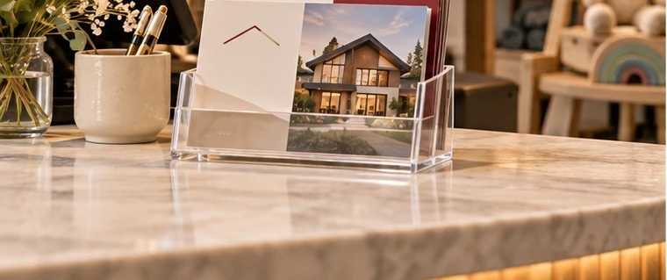
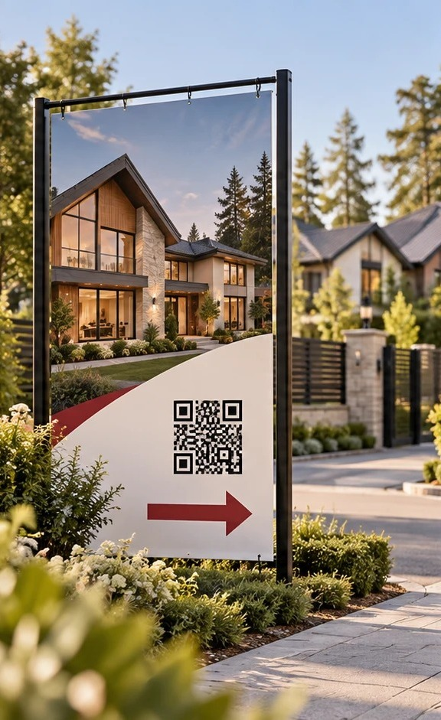
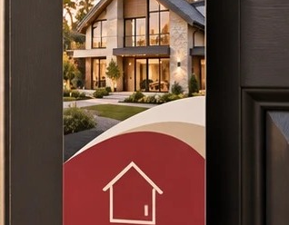
РАБОТАЕМ КАК «СВОЙ ПАРЕНЬ» НА ТЕРРИТОРИИ
КОЛЛАБОРАЦИИ С БИЗНЕСАМИ ВОКРУГ
НАРУЖКА НА ДВА ФРОНТА
КАФЕ
БАННЫЙ КОМПЛЕКС
Дорхентеры — для продавцов
«Хотите выгодно продать дом? Агентское вознаграждение — за наш счёт» + 10% соседям за рекомендацию
МАГАЗИН ДЛЯ САДА
ДЕТСКИЙ КЛУБ
Вы рекомендуете их клиентам после показов
Они размещают ваши визитки / дают промокод
Баннеры — для покупателей
оффер + срочность + съёмный QR + стрелка
Notes:
СЛАЙД 10. Визуал по ТЗ: фото баннера с QR + образец дорхентера (кадры собраны из присланного триптиха).

Slide 11
СИСТЕМА: ЧЕК-ЛИСТ МЕНЕДЖЕРА
ТРИ КАНАЛА — ОДНА СИСТЕМА
1
Контент-план Digital
2
Агенты влияния Offline
Снять 3 видео (атмосфера, объект, совет)
Объехать 3 посёлка, договориться с охраной / комендантами
Разместить в соцсетях, Telegram и на видеоплатформах
Вступить в 2 местных чата
Рассылка в WhatsApp с открыткой и ссылкой на видео
3
Работа с клиентами CRM
4
Физический якорь
Обзвонить 5 клиентов, поздравить, напомнить про 10%
На каждую встречу — журнал Puzzle Media с подписанной визиткой
Зафиксировать партнёров в таблице
Notes:
СЛАЙД 11. Визуал по ТЗ: чек-лист в виде иконок (чекбоксы + номера).

Slide 12
ЭКОНОМИКА: СТОИМОСТЬ ЛИДА 0 ₽
СКОЛЬКО СТОИТ ЛИД БЕЗ БЮДЖЕТА
КАНАЛ
СТОИМОСТЬ ЛИДА
ИСТОЧНИК
Контент + агенты + партнёры
Контекст / таргет
от 3 000 ₽
Платно
ЛИДЫ
UGC-контент
0 ₽
Свои силы
Агенты влияния
0 ₽ (оплата по факту сделки)
Охрана, соседи, чаты
ПОКАЗЫ
Партнёрский трафик
0 ₽ (10% от сделки)
Агентства, бизнесы
СДЕЛКИ
Воронка: контент + агенты + партнёры → лиды → показы → сделки.
Notes:
СЛАЙД 12. Визуал по ТЗ: воронка продаж + цифры по вашей практике. Добавьте свои цифры (лиды → показы → сделки) в блоки воронки — в макете стоят только названия этапов.

Slide 13
ФОРМУЛА СИСТЕМЫ
ВЫВОДЫ
1
Нулевой бюджет — это система, а не разовые акции
UGC-КОНТЕНТ
+ АГЕНТЫ ВЛИЯНИЯ
2
Каждый канал усиливает другой
+ ПАРТНЁРСКИЙ ТРАФИК
+ CRM
3
Главное — фиксировать и быстро платить
= ПОТОК КЛИЕНТОВ БЕЗ БЮДЖЕТА
Notes:
СЛАЙД 13. Формула крупно + три вывода.

Slide 14

МАТЕРИАЛЫ И КОНТАКТЫ
вставить QR
на материалы
Материалы к выступлению
чек-лист менеджера • памятка А5 • шаблон дорхентера
Telegram-канал
скрипты, кейсы, шаблоны и материалы по загородной недвижимости в СПб и ЛО
Notes:
СЛАЙД 14. Два QR-кода крупно. Справа — QR на t.me/puzzlerealty (взято из контактов вашей прошлой презентации; проверьте, что это нужный канал). Слева — заглушка: вставить QR на материалы к выступлению.

